Slide 1



Sistema de calificación de proyecto de grado
Presentado por: Sebastian Jimenez | Samuel padilla | Omar Medina | Juan bravo

Slide 2




Sistema de calificación de proyecto de grado
En este presentaron se mostrara los diagramas de actividad y de secuencia
Se presentara la Api Rest a nivel de Backend
Para Desarrollar la Api mencionada con anterioridad se utilizaron las siguientes herramientas:
Workspace spring tool suite
Spring boot
PostgreSQL
GITHUB
Postman

Slide 3
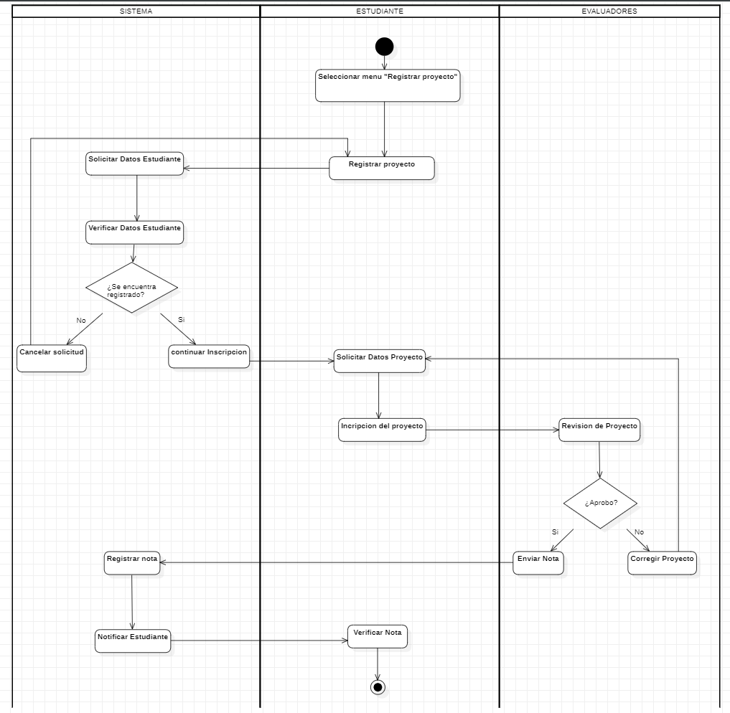
Diagrama de actividad

Slide 4
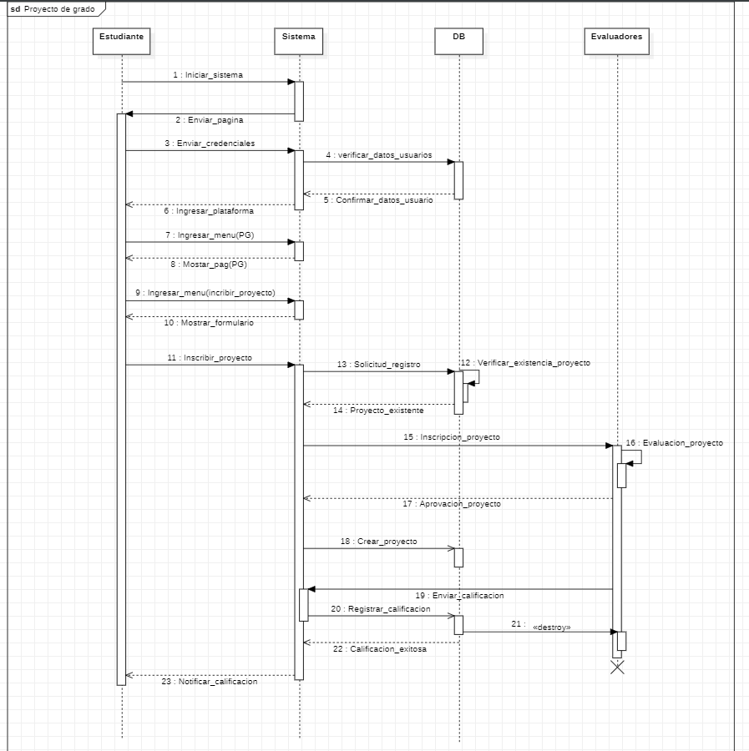
Diagrama de secuencia

Slide 5
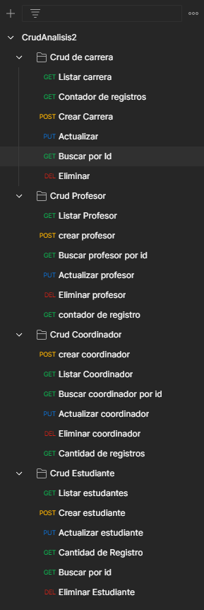
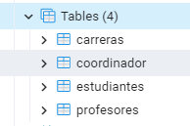
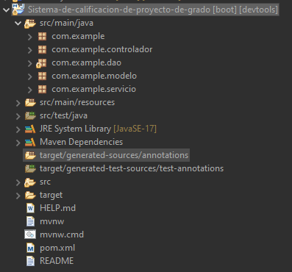
PRESENTACION DEL CODIGO Y DE LA API REST

